Slide 1
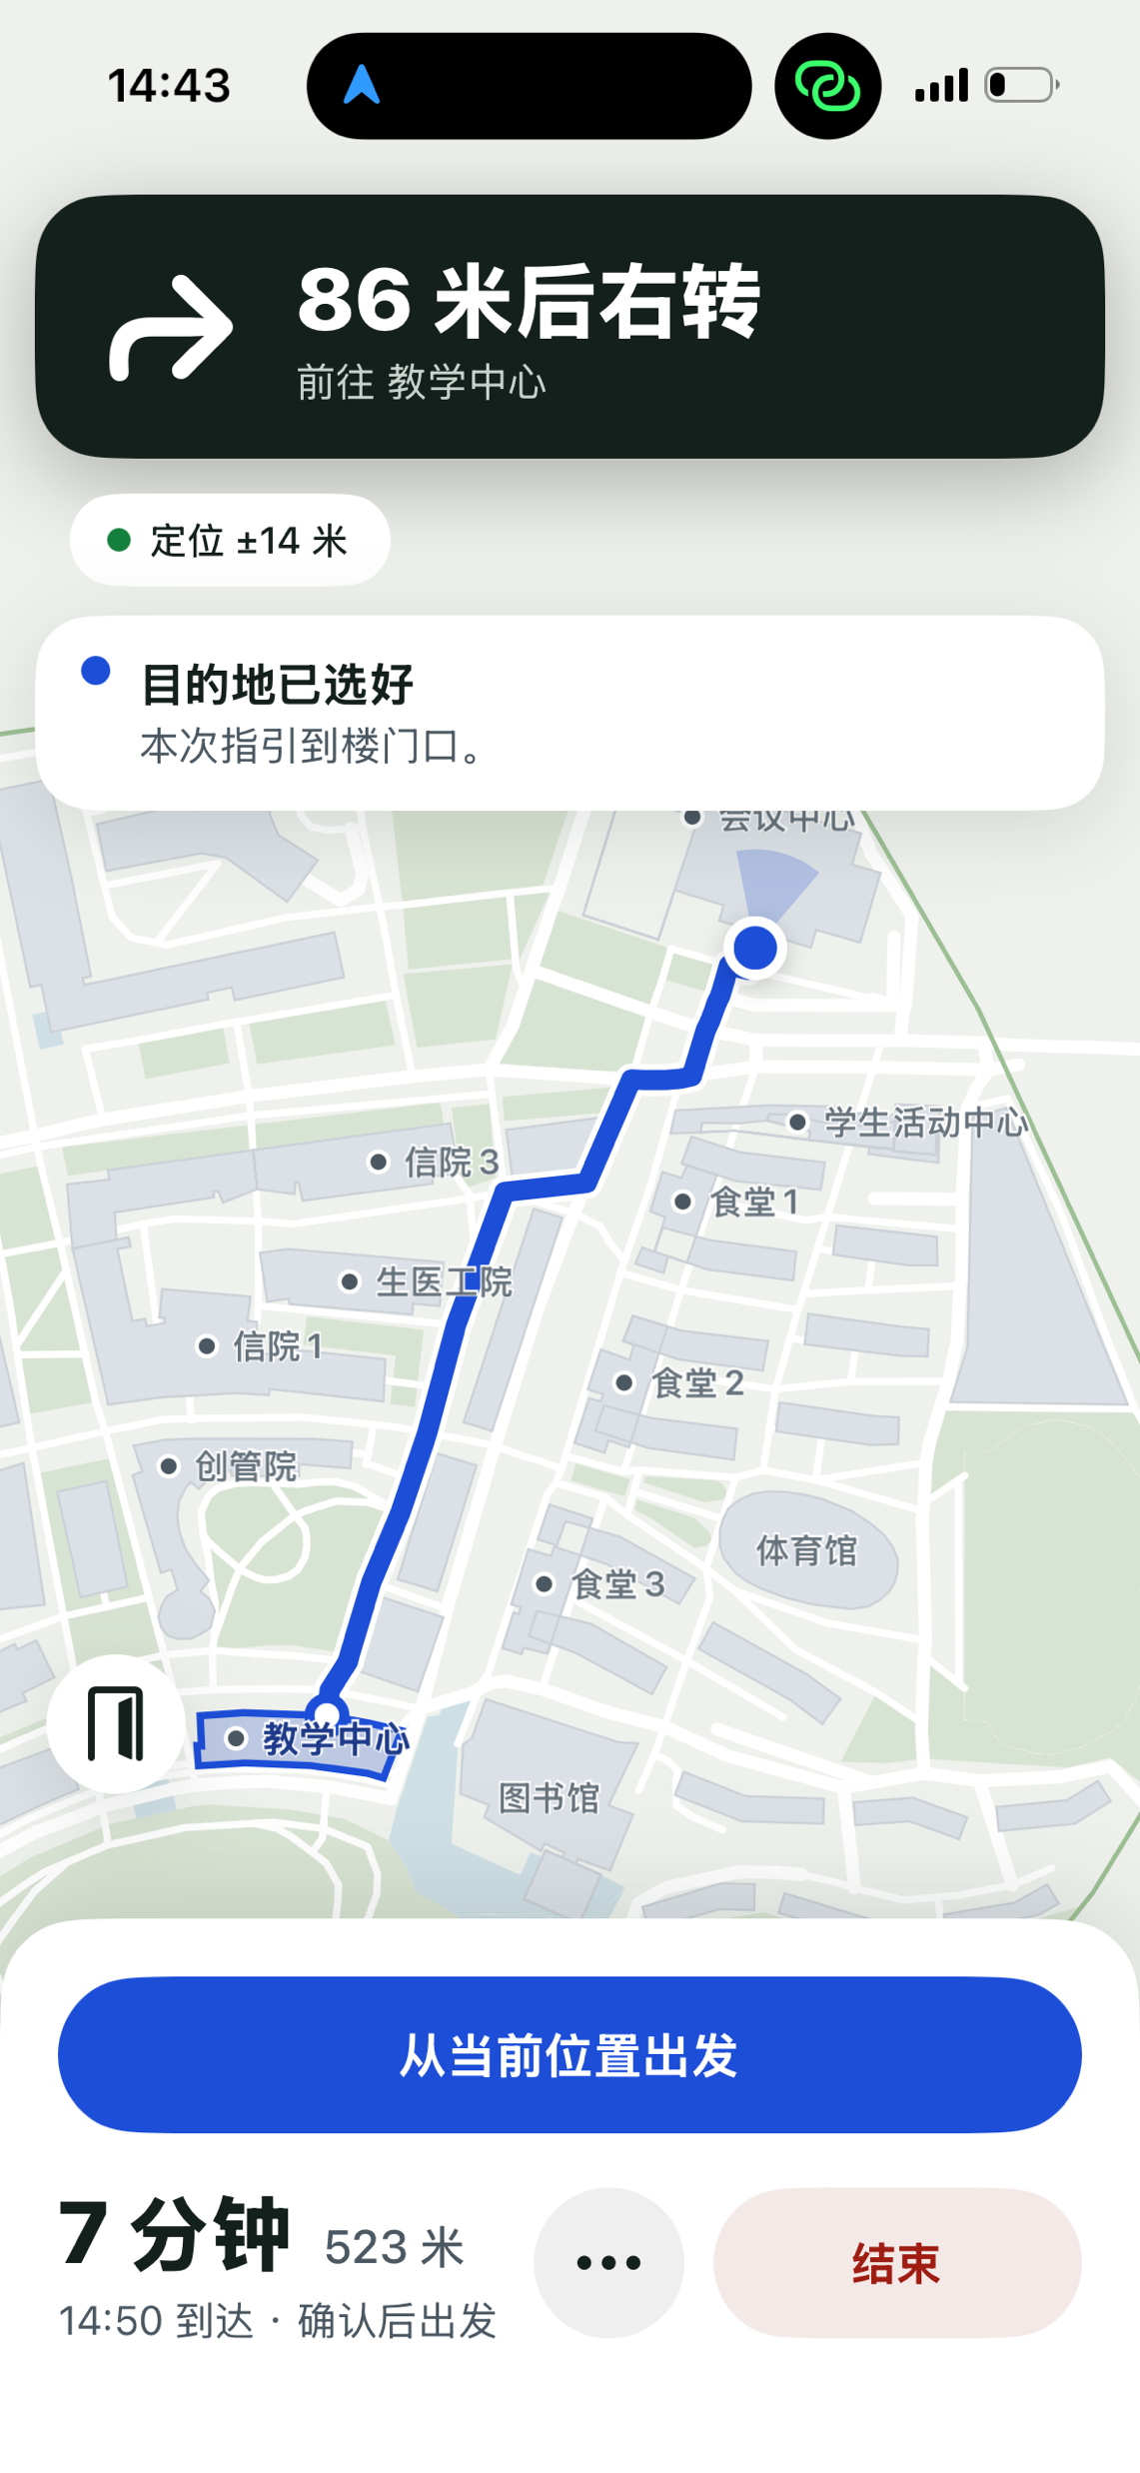
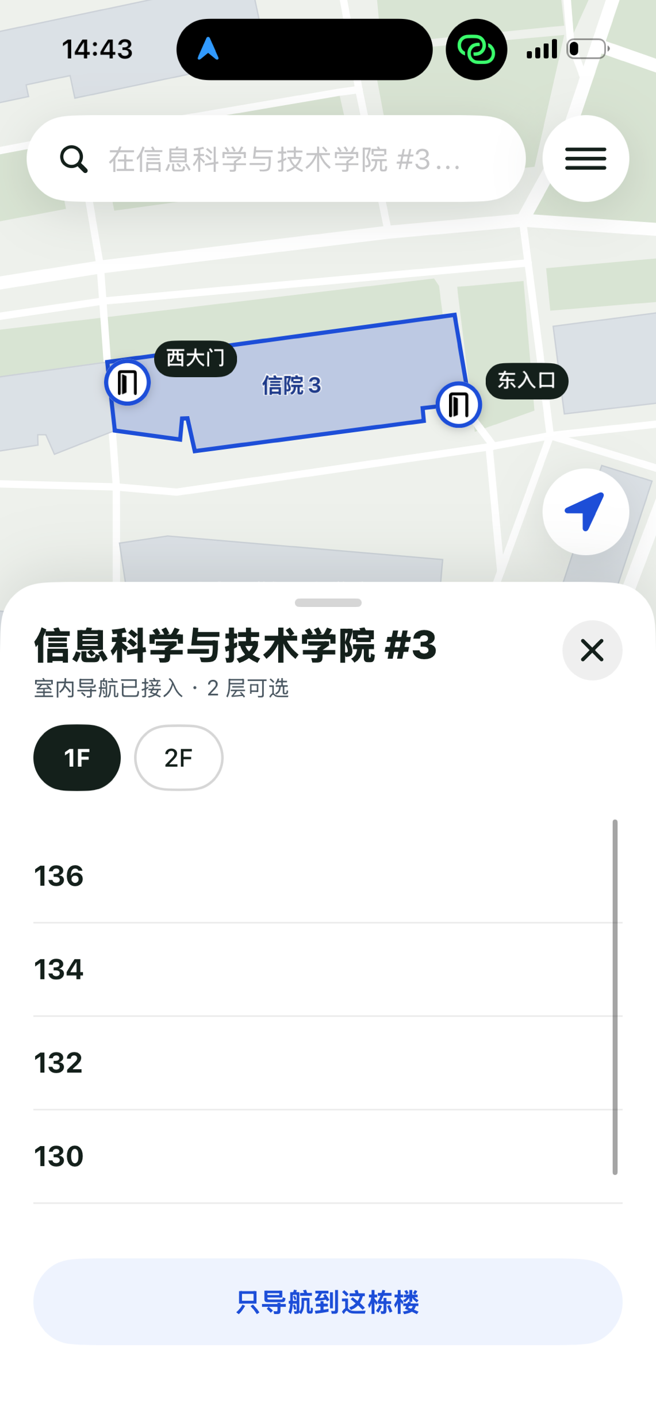
ShanghaiTech · Campus Wayfinding
上科大 校园导航系统
室内外一体化
电梯呼叫
AR + LiDAR
以校园大地图为入口，为用户提供从校园道路、楼栋入口到具体房间的导航。项目结合室外定位、室内空间建图与 AR 指引，并提供跨楼层导航和电梯呼叫功能。

Slide 2
场景与痛点
背景
1
2
3
谁会迷路
进楼之后
我们的做法
新生、访客和第一次进入陌生楼栋的人，常常知道目的地名称，却不清楚应该从哪扇门进入、到哪一层、走哪条走廊。
室外地图可以帮助用户找到楼栋。进入建筑后，卫星定位容易受遮挡，用户仍需要寻找楼层标识、房间号和可通行路线。
用一趟连续的导航，把校园道路、楼栋出入口、室内房间和跨楼层过程连接起来。
一趟连续的导航
校园道路
楼栋出入口
室内走廊
电梯 / 楼梯
房间门口

Slide 3
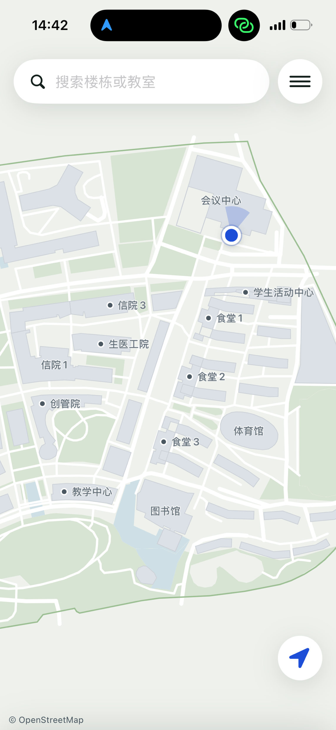
产品功能概览
产品
1
找到目的地
在校园地图上选择楼栋、楼层和已录入的房间，也可以通过搜索寻找目的地。尚未绑定室内图的楼栋或楼层，导航到楼门口结束。
2
边走边看
行走时提供平面地图和 AR 指引。手机放平时查看地图，抬起时观察叠加在现实场景中的箭头，并通过小地图核对方向。
3
地图维护
地图维护人员可以用手机采集室内环境、标注入口，再在电脑工作台校准通行空间和编辑校园地图。

Slide 4
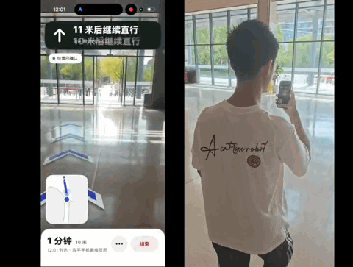
室外导航与校园路网
“校园，轻而易举”
室外导航使用特制的校园步行路网规划路线，并结合系统卫星定位显示当前位置、剩余距离和转向提示。楼栋有多个入口时，路线终点需要与实际采用的门对应。
校园地图
步行路线
楼栋与楼层
实景 AR 指引

Slide 5
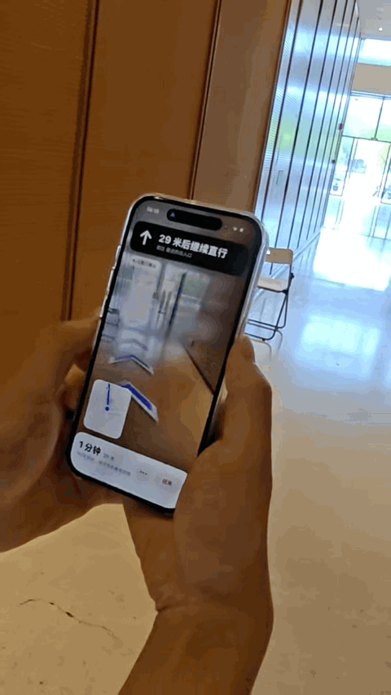
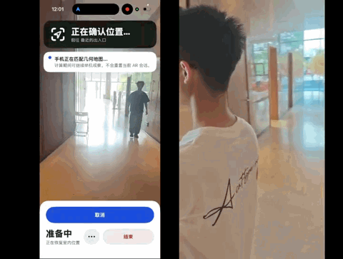
室内导航与跨楼层
“不止室外”
1
沿 AR 箭头走到房间
室内导航根据可通行空间规划到房间入口的路线。用户在 AR 画面中沿箭头前进，也可以放平手机查看楼层平面图。显示的路线长度可设置。
2
跨楼层与多入口
必要时自动规划跨楼层通行路线，路线需要经过电梯或楼梯时，系统引导用户前往对应节点。同一房间有多个入口时，按实际可走距离选择入口。

Slide 6
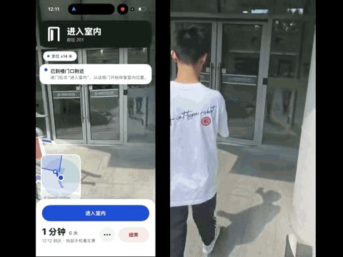
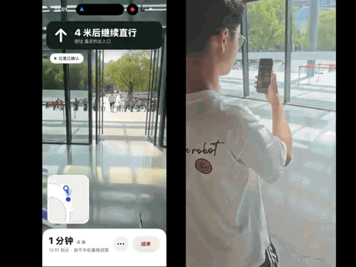
入楼与出楼衔接
“不止室外”
1
进入室内
2
走出楼外
接近已绑定的楼门后，用户手动点击“进入室内”。系统保留原目的地，打开对应室内地图，并把这扇门的节点作为位置恢复的起点先验。
出楼过程可以继续位置识别自动完成。

Slide 7
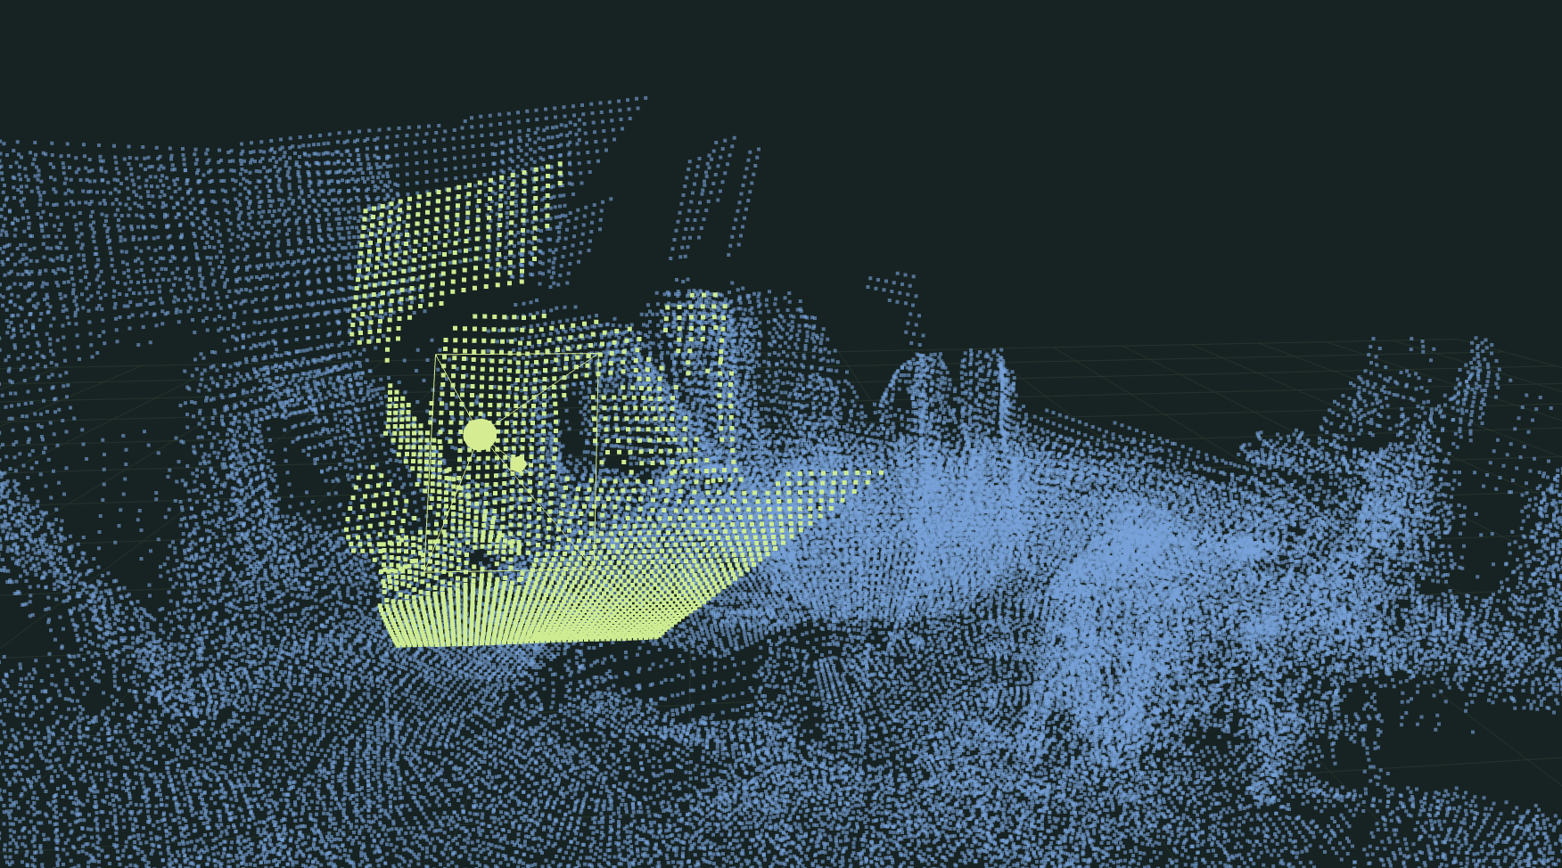
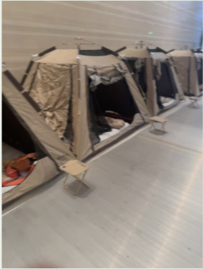
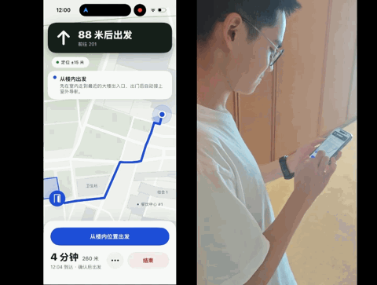
室内定位原理
技术
1
LiDAR 建图与匹配
建图时使用 iPhone 的 LiDAR 深度与 ARKit 相机位姿生成三维点云。导航开始时重新观察附近结构，将当前采集的几何与地图进行匹配。
2
运动跟踪
ARKit 提供重力方向和会话内运动跟踪。位置恢复需要求出当前会话到地图的坐标变换，恢复后再用运动跟踪持续更新导航位置。
地图点云与对应实景
3
缩小搜索范围
起点范围、指南针方向和已知门牌可以帮助缩小搜索。重复走廊可能出现多个相似位置，因此系统需要检查搜索范围、竞争候选和匹配质量。

Slide 8
系统架构与数据流
技术
手机端
地图数据
电脑工作台
室外定位
室内采集
点云
语义节点
门牌
点云检查
可走区域
位置恢复
路线规划
通行空间
室内外绑定
校园地图编辑
版本恢复
AR 显示
读写
导入导出
室内地图保存点云、语义节点、门牌、通行空间校准和采集来源。楼栋、楼层、出入口与跨图连接的绑定信息把室内外地图组织在一起。
读取地图文件，帮助维护人员检查点云、修改可走区域和编辑校园地图。编辑结果通过文件导回手机，保留版本以便恢复。
负责校园地图浏览、室外定位、室内采集、位置恢复、路线规划和 AR 显示。当前核心导航流程在本地执行。

Slide 9
定位纠错与可靠性
技术
01
02
03
走廊里的歧义
持续检查与纠正
门牌辅助定位
纯几何在长直走廊中可能沿走廊滑动，也可能把前后方向认反。项目结合指南针和门牌证据，并保留歧义原因供用户核对。
导航中持续检查位置与环境的贴合情况，并按策略发起定位纠正。纠正分为快速平滑调整（走廊居中与拐角匹配）和重新定位纠偏。
门牌印刷文字与房间显示名称分别保存。门牌匹配使用文字识别与图像验证，匹配成功后以记录中门牌所在坐标为原点展开定位（点云几何匹配）。

Slide 10
便捷的手机建图与补采
“不止于旧路”
1
扫描与标注
维护人员缓慢扫描墙角、门框和地面，并标注房间入口、楼梯口、电梯口和大楼出入口。语义点为搜索、到达判断和跨图规划提供依据。
2
在已有地图上补采
已有地图可以先恢复位置并人工确认，再继续补采。新增点云、入口和门牌统一换算到原图坐标，原始扫描同时记录本次会话与变换来源。
采集现场照片
（点此处插入图片）
3
采集质量与版本
采集过程检查关键帧的新信息、点数预算、重访不一致和设备温度。保存时保留历史版本，支持导入、导出与恢复。

Slide 11
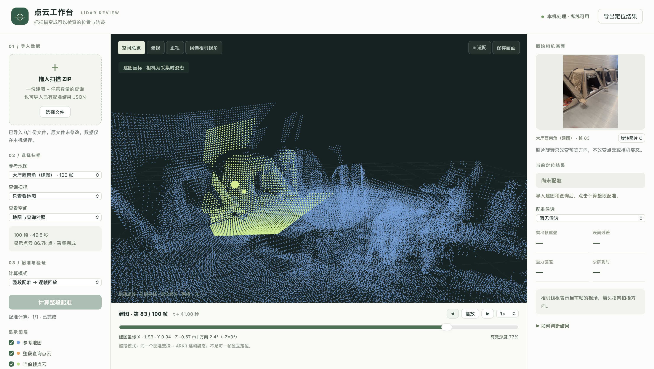
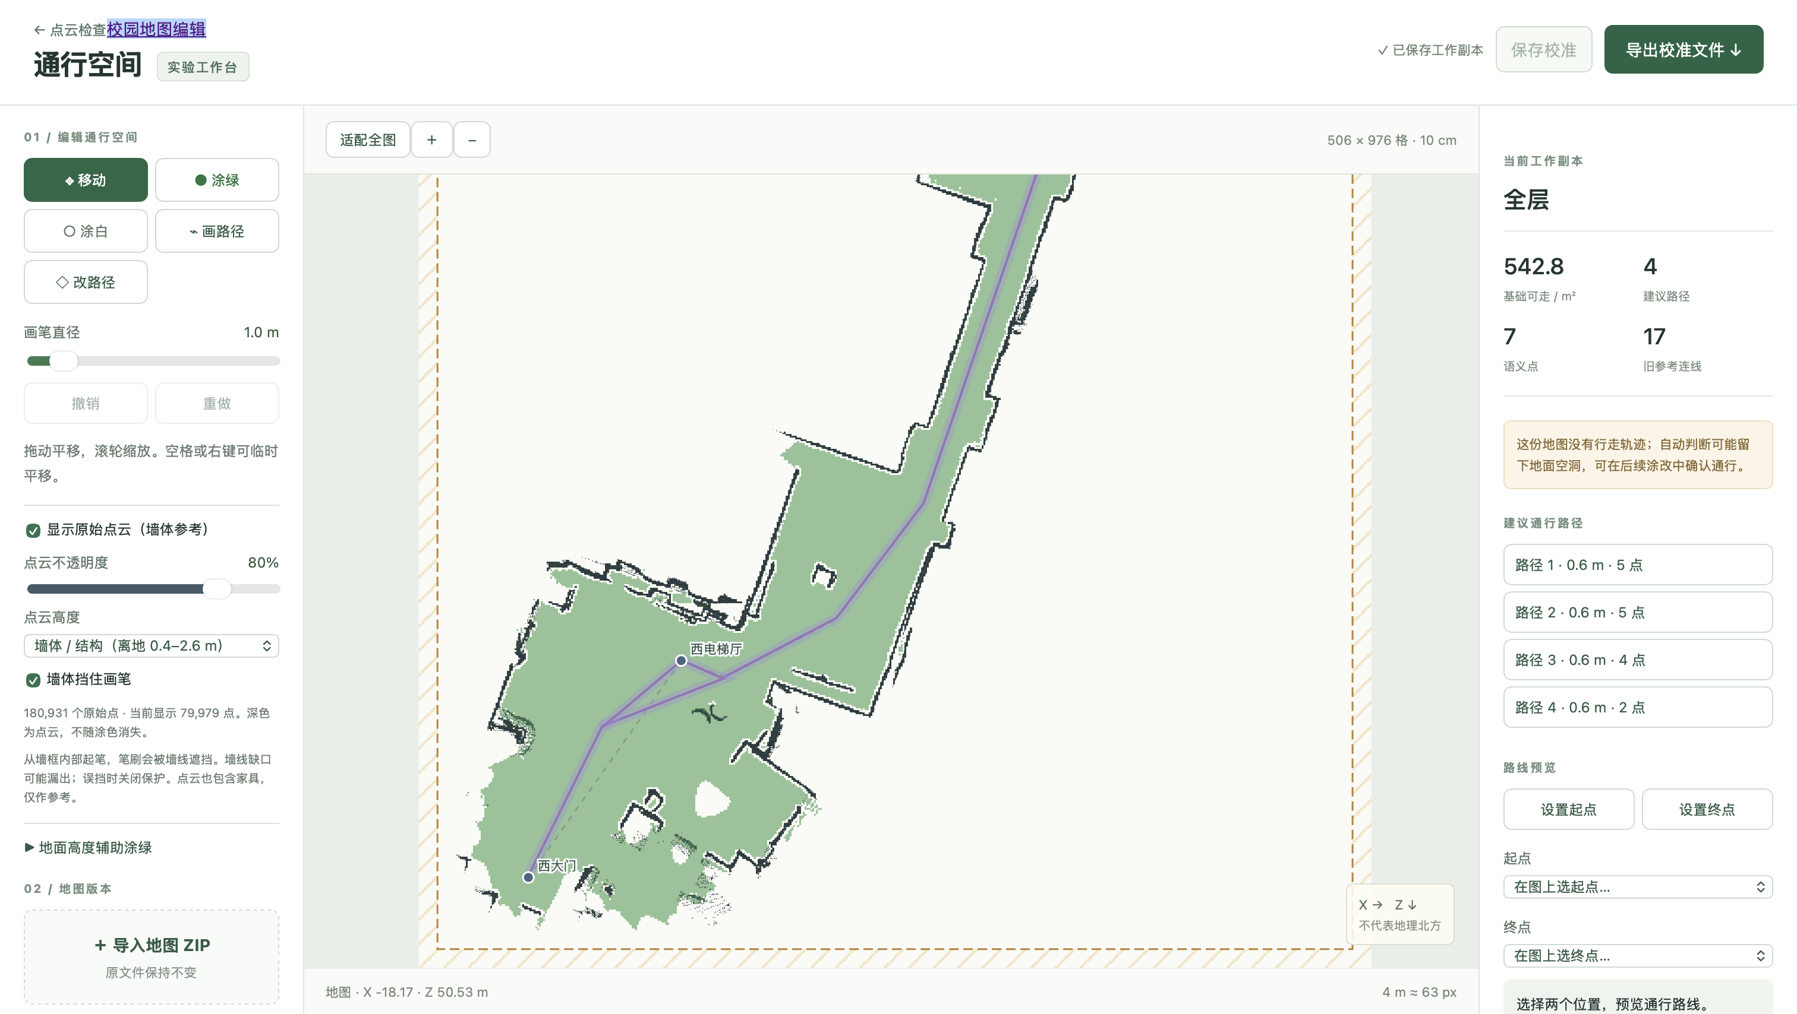
工作台：地图校准与编辑
完善的配套服务
1
通行空间校准
2
校园地图编辑
3
持续完善
叠加显示点云与可走区域，可根据墙体和门洞涂改区域、绘制建议通行路径，再导出校准文件。
添加和删除楼栋、合并或拆分楼栋部件，编辑全称、简称和显示等级。新增步道接入路网并检查连通性。
自动生成的结果可以继续人工校准。补采扩展地图后保留原有校准，新区域再继续完善，减少重复制图。

Slide 12
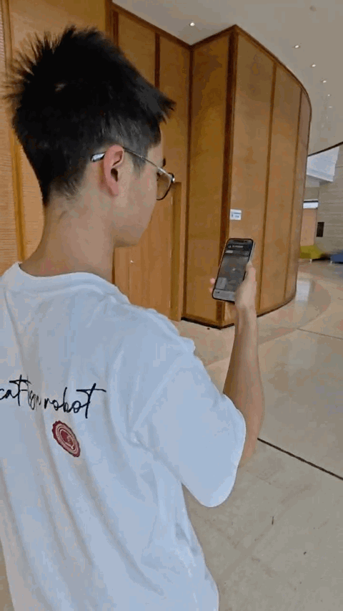
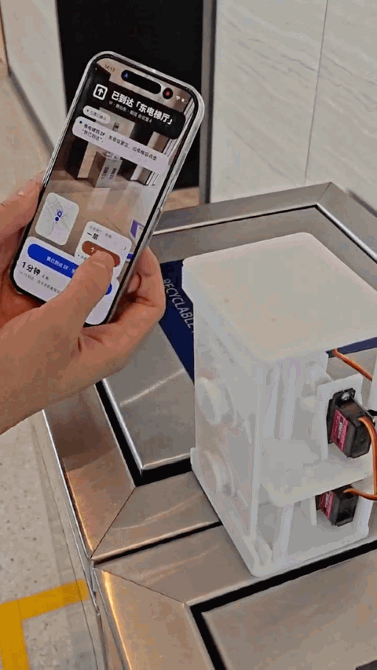
电梯联动：走近就能呼梯
“不止指路”
不用碰公共按钮——走近电梯厅，手机自己浮出呼梯按钮，点一下就把电梯叫来。
1
走近电梯厅
手机通过蓝牙发现本层的呼梯装置
2
浮出呼梯按钮
方向由导航路线决定：去高层就按上行
3
点一下
装置替你按下电梯厅的按钮

Slide 13
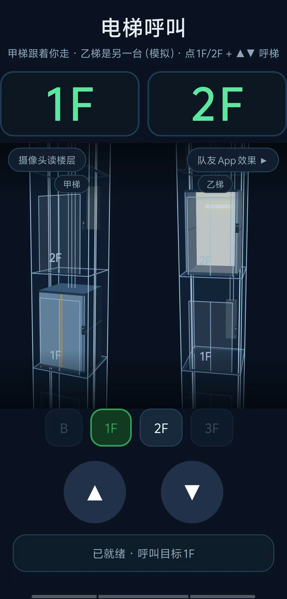
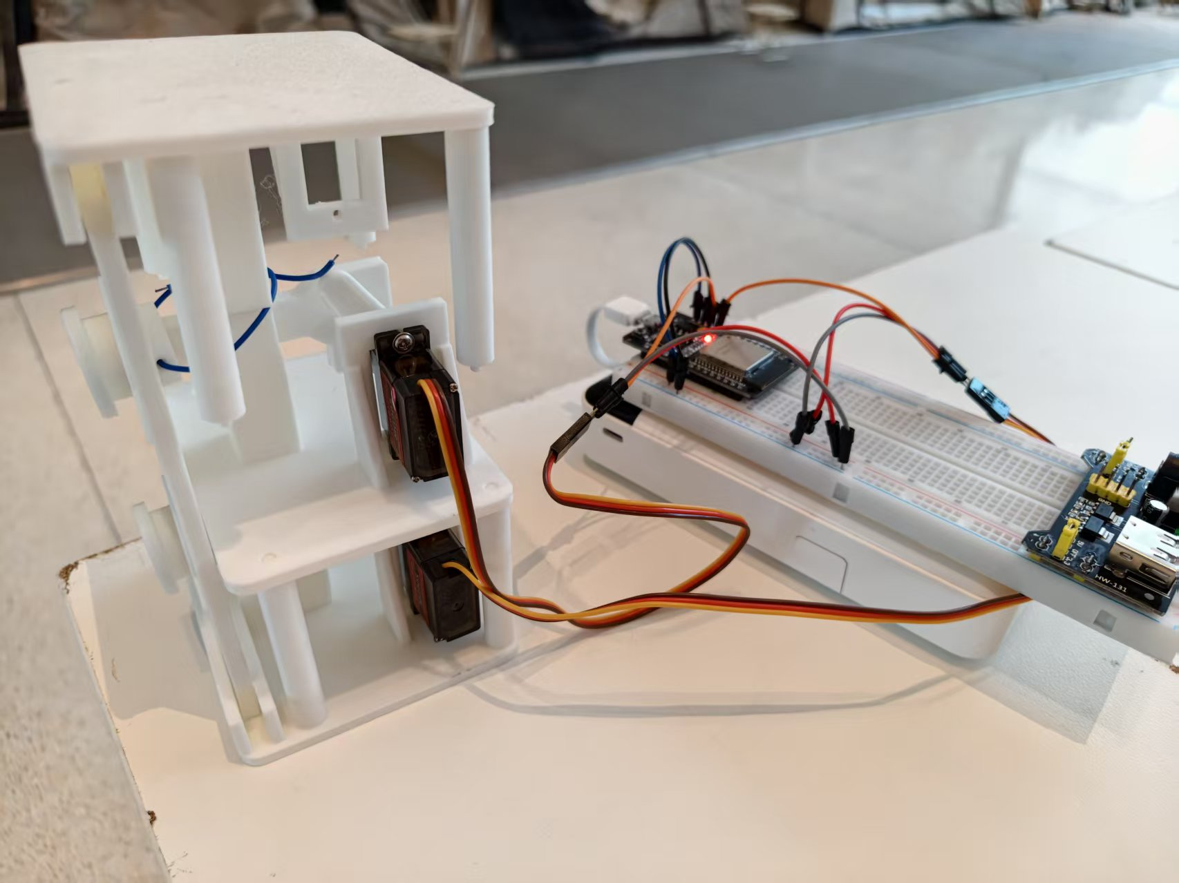
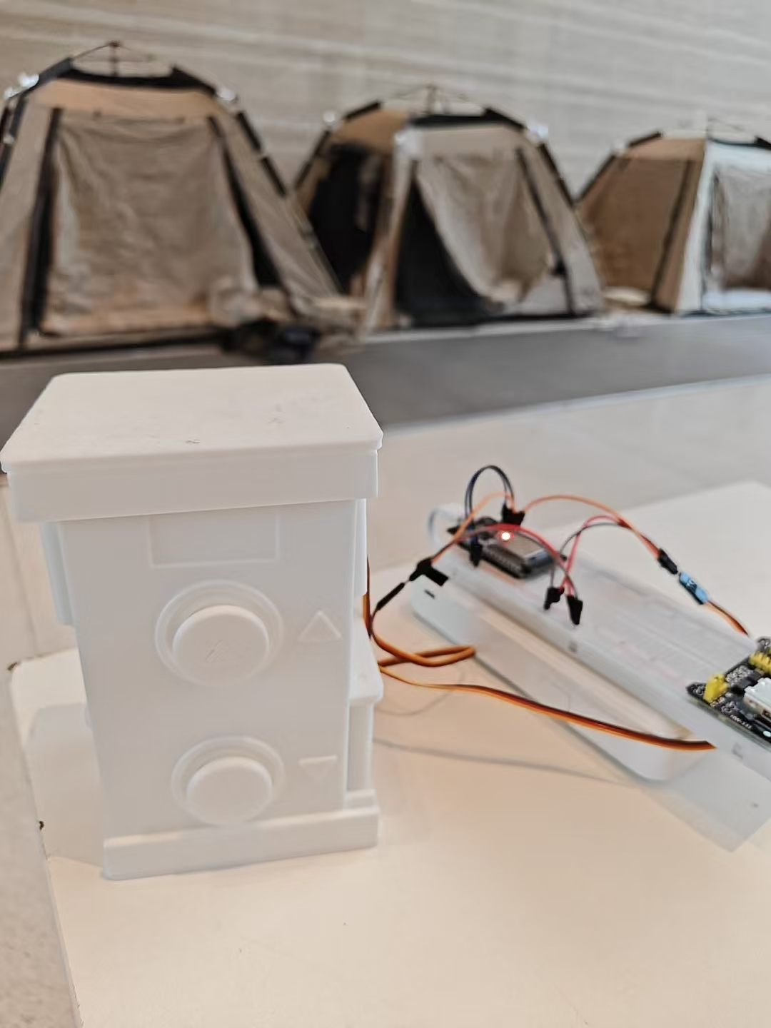
呼梯装置：向后抽拉式
“不止指路”
1
工作原理
2
为什么向后抽拉
ESP32 开发板发出蓝牙信号，用户（打开蓝牙）靠近时自动连接。此时可以直接通过手机控制连接在 ESP32 上的舵机，让舵机向后拉动按钮，达到远程按电梯的效果。
装置平时收在后面，藏得住、看着干净；要用的时候才伸出来按一下，按完立刻退回。不占按钮前面的位置，完全不影响其他乘客自己按电梯。

Slide 14
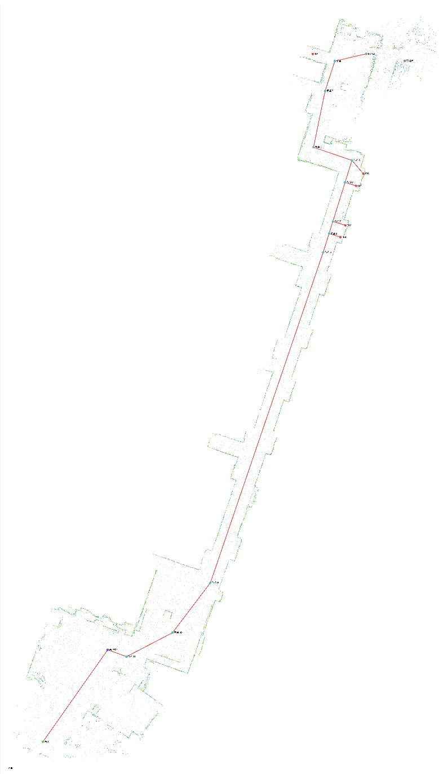
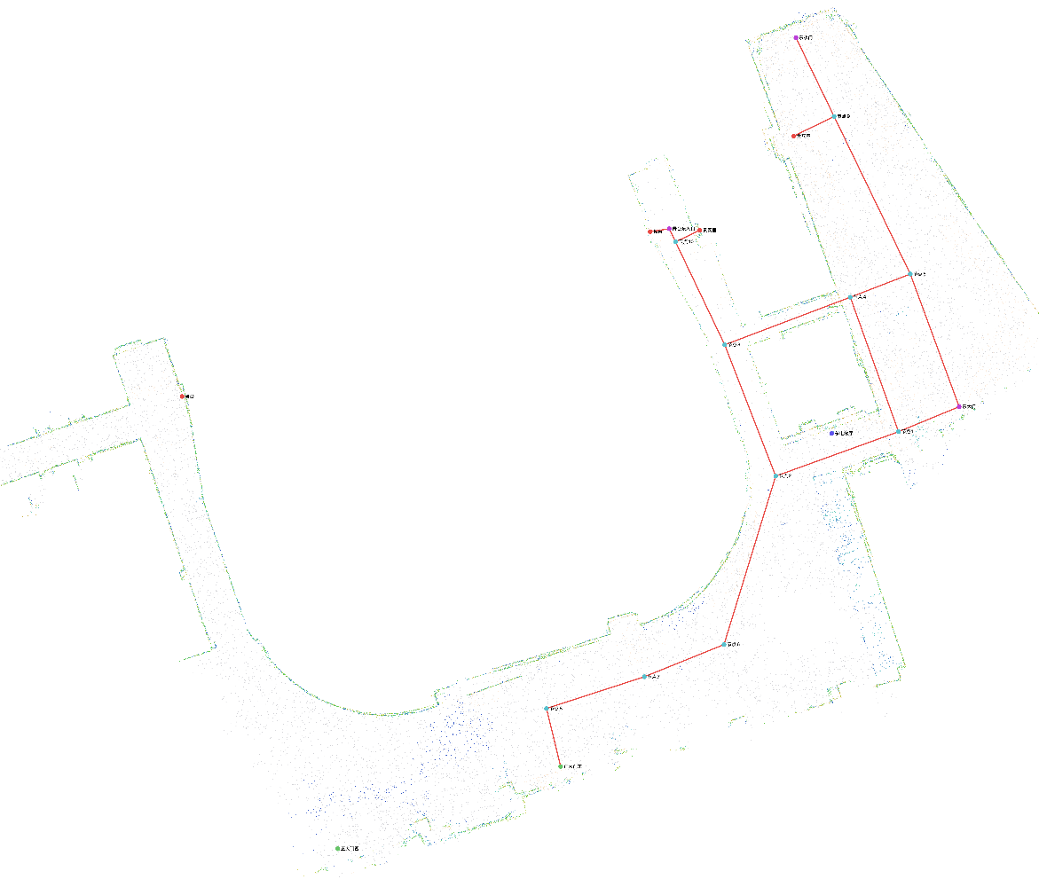
实际验证与使用场景
验证
1
测试范围
已在室外校园多处，室内狭窄走廊、较开阔区域和多楼层环境中开展真机测试，采集了信息学院 3 号楼和部分会议中心的室内场景，检查位置恢复、补采后的地图一致性、导航显示与跨层流程。
2
完整场景
在校园地图选择房间、走到绑定楼门、进入室内恢复位置，以及经过电梯或楼梯到达房间入口。
3
发现的问题
相似走廊可能出现多个位置候选，补采偏差也会影响路线贴合。系统保留识别文字、定位结果与会话记录，用于复盘这些问题。
采集的室内地图与规划路线

Slide 15
项目亮点
总结
01
02
03
一次选择，全程连贯
多源定位，可以核对
地图可持续维护
室内外共用一次目的地选择和一套导航交互。楼栋入口承担室外路线与室内位置恢复之间的交接，跨楼层后继续同一行程。
定位综合使用几何结构、方向、门牌和运动跟踪。用户可以核对环境对齐，并在接近电梯或楼梯时手动确认到达。
手机负责采集与标注，工作台负责检查和校准，文件导入导出与历史版本支持后续更新。

Slide 16
展望
现有问题与后续计划
当前重点问题
下一步
重复结构造成的定位歧义
补采对齐偏差
长距离跟踪漂移
室内定位用时长
持续采集时的发热与能耗
继续完善定位质量检查、跨图导航和电梯装置的现场验证，同时改进地图校准与补采操作，降低维护成本。
后续评估更大区域的地图组织和全平台手机适配。已有地图格式与定位证据接口保留扩展空间，安卓端能力需要单独验证。

